Slide 1
แนวทางการรับนักศึกษา
มหาวิทยาลัยเทคโนโลยีราชมงคลธัญบุรี
มหาวิทยาลัยเทคโนโลยีราชมงคลล้านนา

Slide 2
รอบที่สามารถดำเนินการได้
TCAS รอบที่ 1 Portfolio
TCAS รอบที่ 2 โควตา
TCAS รอบที่ 5 รับตรงอิสระ

Slide 3
วัตถุประสงค์
มทร.ธัญบุรี
มทร.ล้านนา
เก็บตกนักศึกษาที่ไม่ผ่านการสอบคัดเลือกรอบแรก
เป็นทางเลือกให้กับนักศึกษาในการเลือกเรียนคณะ/สาขาวิชาอื่น
ต้องเคยสมัครผ่านระบบรับสมัครและชำระเงินแล้วหรือเคยสมัครแต่ยังไม่ชำระเงิน
เก็บตกนักศึกษาที่ไม่ผ่านการสอบคัดเลือกรอบแรก
เป็นทางเลือกให้กับนักศึกษาในการเลือกเรียนคณะ/สาขาวิชาอื่น
ต้องเคยสมัครผ่านระบบรับสมัครและชำระเงินแล้ว

Slide 4
แนวทางการดำเนินการ ของ มทร.ธัญบุรี
ส่ง SMS ถึงนักศึกษาที่สอบไม่ผ่านทุกคน
นักศึกษาที่สนใจจะเรียนต่อในสาขาอื่นให้สมัครผ่านระบบ (ไม่เสียค่าสมัคร)
สวท. ประสานคณะเพื่อจัดสอบสัมภาษณ์ หรือไม่สอบแล้วแต่คณะพิจารณา
ดำเนินการให้แล้วเสร็จก่อนส่งผลการสอบให้ ทปอ.

Slide 5
แนวทางการดำเนินการ ของ มทร.ล้านนา
1. จัดทำประกาศนักศึกษาที่ไม่ผ่านการสอบ ให้ดูประกาศการเปลี่ยนคณะ/สาขา
2. แจ้งนักศึกษาที่สนใจเปลี่ยนสาขามาประชุมเพื่อตัดสินใจเลือกคณะ/สาขาใหม่
3. คณะทำการประชาสัมพันธ์ให้นักศึกษาสนใจเลือกเรียนสาขาที่ว่างอยู่
4. นักศึกษาที่สนใจกรอกแบบฟอร์มการเปลี่ยนคณะ/สาขา
5. ดำเนินการให้แล้วเสร็จก่อนส่งผลการสอบให้ ทปอ.

Slide 6
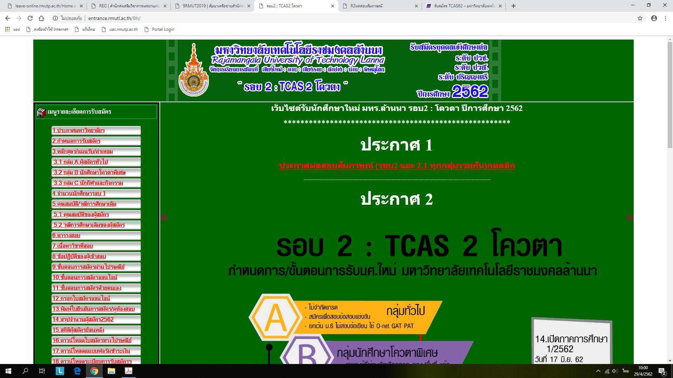

Slide 7
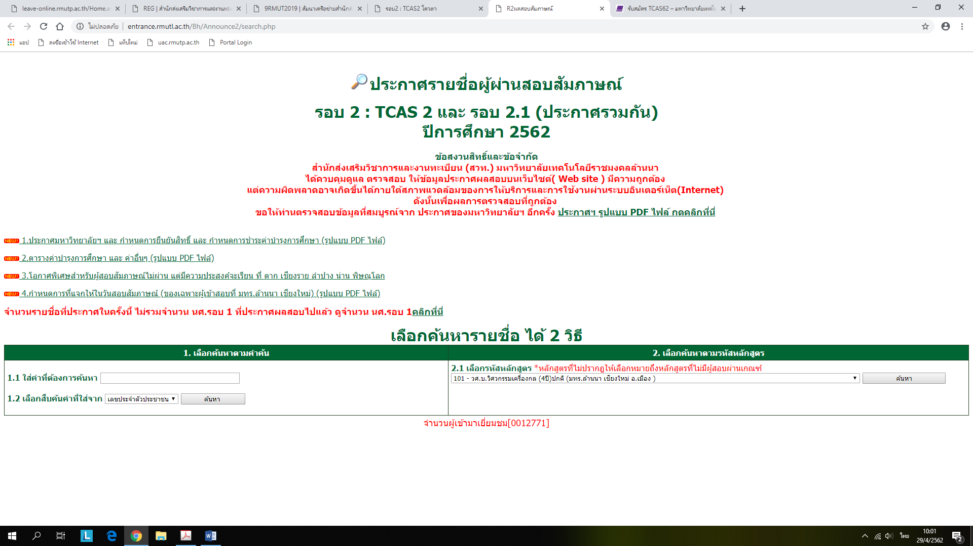

Slide 8
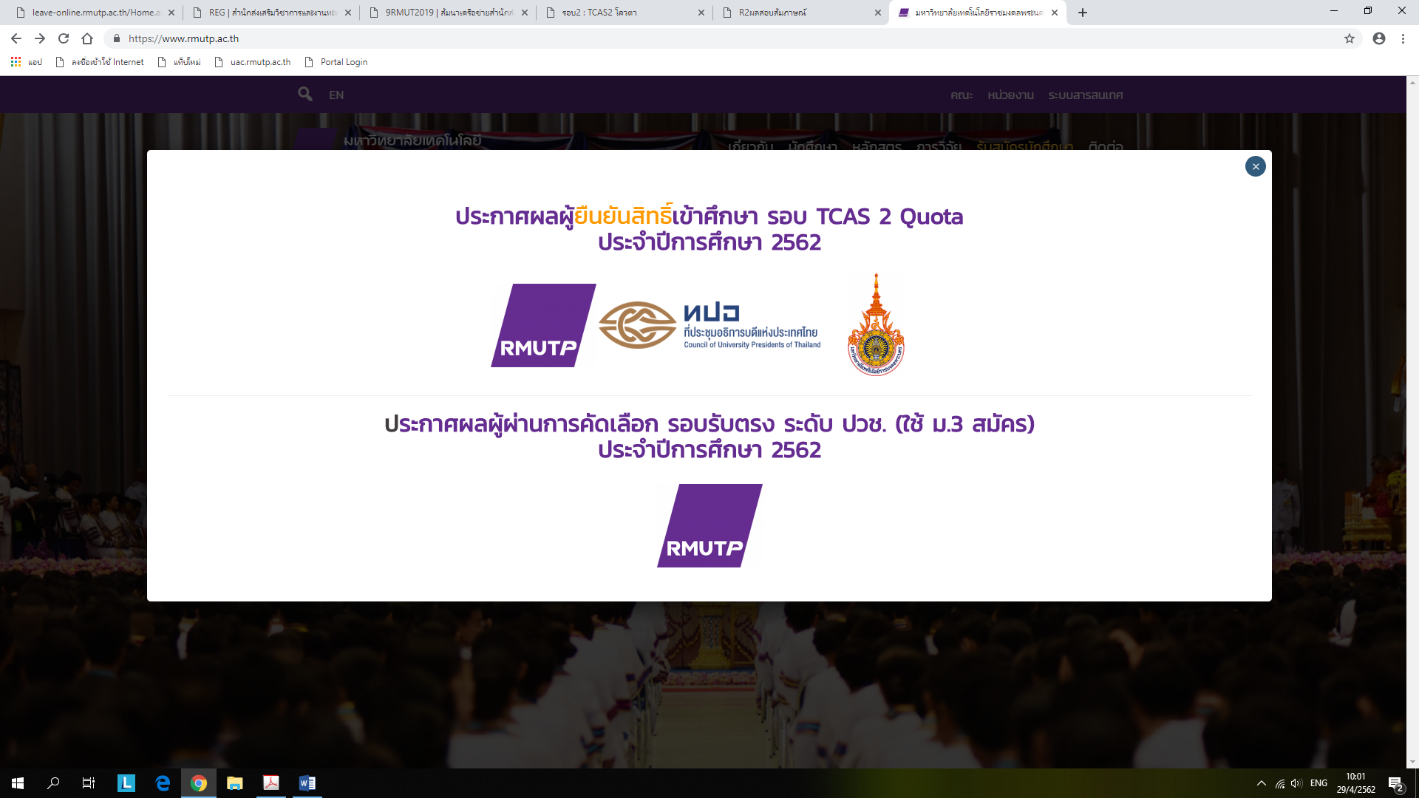
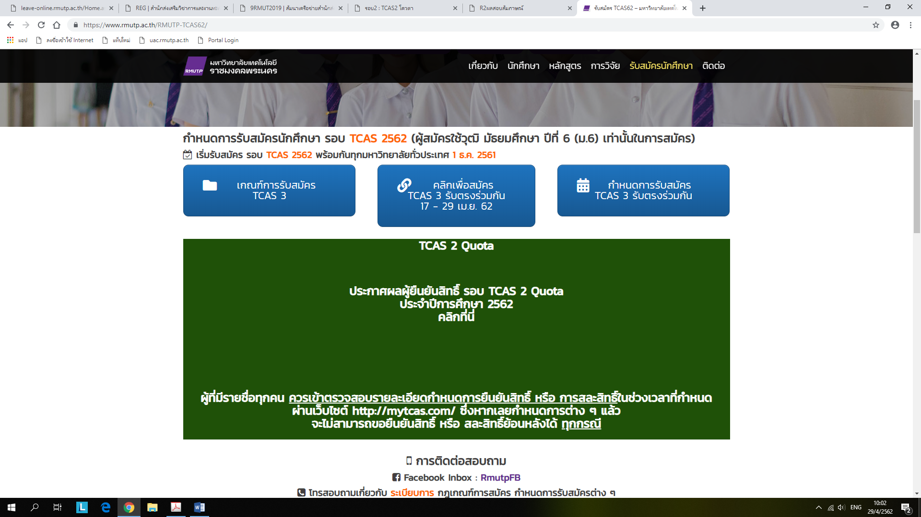

Slide 9
